Slide 1



Číslo projektu | CZ.1.07/1.5.00/34.0514
Číslo a název šablony klíčové aktivity | III/2 Inovace a zkvalitnění výuky prostřednictvím ICT
Tematická oblast | Elektronické obvody, vy_32_inovace_MA_42_15
Autor | Ing. Jaroslav Bernkopf
Ročník | 2, 3
Obor | 26 – 41 – L/01 Mechanik elektrotechnik
Anotace | Prezentace určená k objasnění zapojení a funkce rozdílových zesilovačů založených na operačních zesilovačích
http://www.zlinskedumy.cz

Slide 2
Úvod
Rozdílové zesilovače

Slide 3
Osnova
Definice
Zapojení
Vlastnosti
  zesílení
  vstupní odpor
Užití

Slide 4
Definice
Rozdílový zesilovač
má dva rovnocenné vstupy
zesiluje rozdíl napětí mezi vstupy
nereaguje na to napětí, které je vstupům společné
zesílení z jednoho vstupu je záporné
zesílení z druhého vstupu je kladné

Slide 5
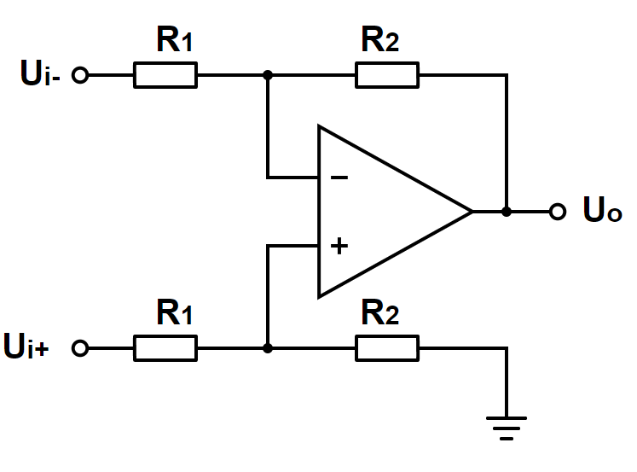
Zapojení
Rozdílový zesilovač má
dva vstupy
obvykle
jeden výstup
Obvykle oba R₁ jsou stejné, oba R₂ jsou stejné.

Slide 6
Funkce
Zesílení z jednoho vstupu je záporné,
zesílení z druhého vstupu je kladné.

Slide 7
Funkce
Je-li vstup (+) kladnější než vstup (-), výstupní napětí je kladné.
Stejně jako u operačního zesilovače - součástky.

Slide 8
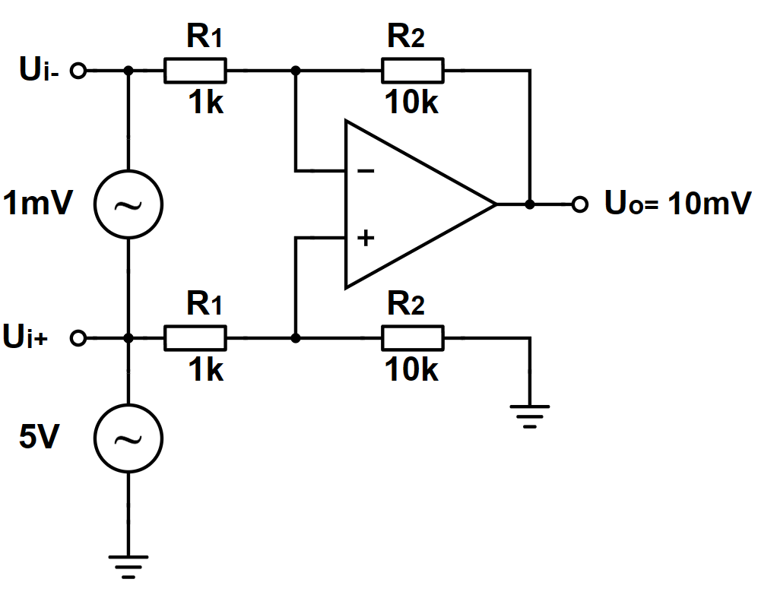
Funkce
Zesiluje rozdíl napětí mezi vstupy,
nereaguje na společné napětí, které je pro oba vstupy stejné.

Slide 9
Funkce
Od vstupního rozdílového napětí 1 mV je na výstupu 10 mV,
od společného napětí 5 V na výstupu není nic .

Slide 10
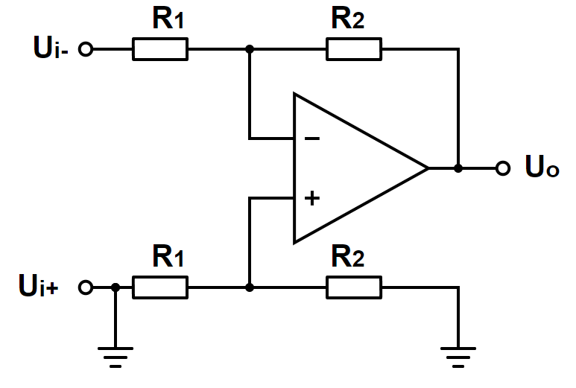
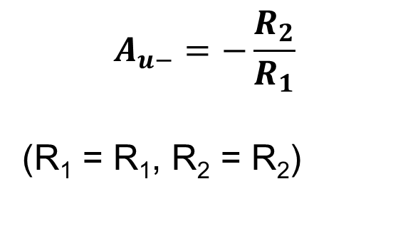
Zesílení
Uzemníme-li vstup (+), zesílení pro vstup (-) je
$$A_{u−}=−\frac{R_{2}}{R_{1}}$$
(R₁ = R₁, R₂ = R₂)
protože teď je to běžný invertující zesilovač.

Slide 11
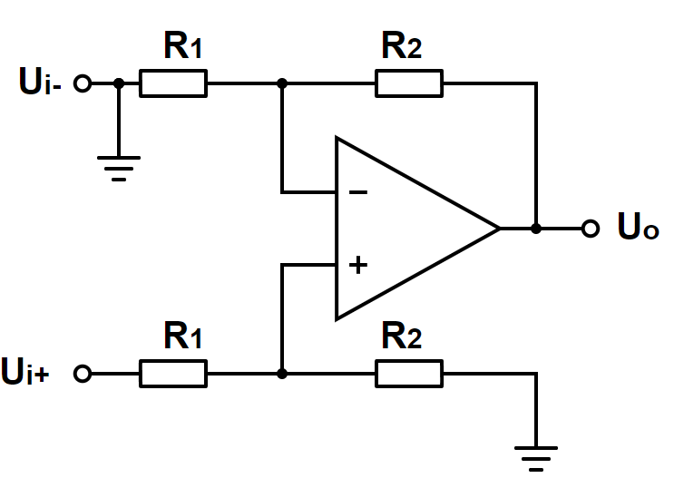
Zesílení
Uzemníme-li vstup (-), zesílení pro vstup (+) je složitější.
Je to neinvertující zesilovač, který má proti invertujícímu zesilovači zesílení o jedničku větší.
Ale signál do něj teče přes dělič R₁, R₂.
Větší zesílení v zesilovači by se mohlo vyrovnávat se zeslabením v děliči. Uvidíme.

Slide 12
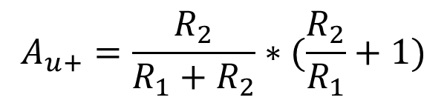
Zesílení
Zesílení pro vstup (+) určíme takto:
$$A_{u+}=\frac{R_{2}}{R_{1}+R_{2}}∗(\frac{R_{2}}{R_{1}}+1)$$
zeslabení
děliče
zesílení
zesilovače
R₁ = R₂, R₃ = R₄, proto jsme mohli rovnici takto zjednodušit.

Slide 13
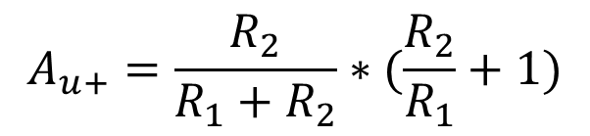
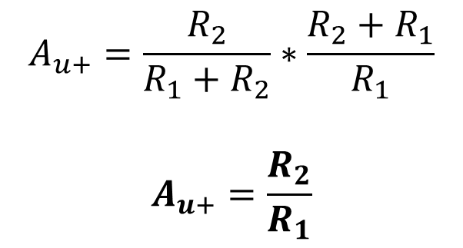
Zesílení
Zesílení zesilovače napíšeme jinak:
$$A_{u+}=\frac{R_{2}}{R_{1}+R_{2}}∗(\frac{R_{2}}{R_{1}}+1)$$
zeslabení
děliče
zesílení
zesilovače
$$A_{u+}=\frac{R_{2}}{R_{1}+R_{2}}∗\frac{R_{2}+R_{1}}{R_{1}}$$
$$A_{u+}=\frac{R_{2}}{R_{1}}$$
R₁ + R₂ máme nahoře i dole, můžeme krátit.

Slide 14
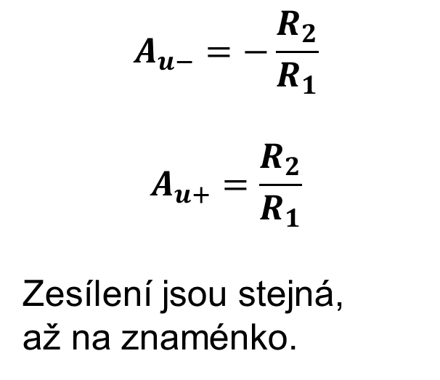
Zesílení
Porovnejme zesílení pro vstup (-) a pro vstup (+):
$$A_{u−}=−\frac{R_{2}}{R_{1}}$$
$$A_{u+}=\frac{R_{2}}{R_{1}}$$
Zesílení jsou stejná,
až na znaménko.
Přivedeme-li tedy stejný signál na oba vstupy, jejich účinky se ruší, na výstup se nedostane nic.

Slide 15

Zesílení
Vhodné pro snímání malých signálů v prostředí s velkým rušením.
$$A_{u−}=−\frac{R_{2}}{R_{1}}$$
$$A_{u+}=\frac{R_{2}}{R_{1}}$$
Malý rozdílový signál se zesílí,
rušení (= společný signál) se potlačí.

Slide 16

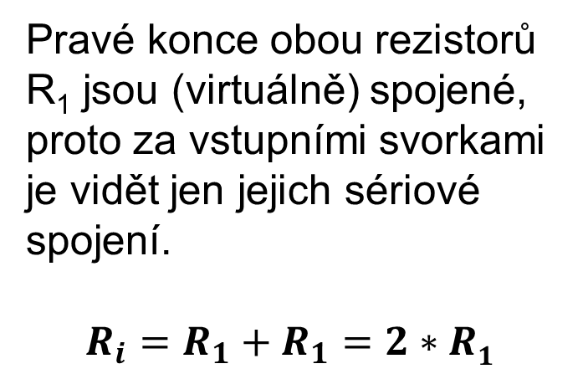
Vstupní odpor
Díky záporné zpětné vazbě je mezi vstupy operačního zesilovače virtuální zkrat.
Pravé konce obou rezistorů R₁ jsou (virtuálně) spojené,
proto za vstupními svorkami je vidět jen jejich sériové spojení.
$$R_{i}=R_{1}+R_{1}=2∗R1$$
$$R_{i}=R_{1}+R_{1}$$
Ui = 0,0 V
Vstupní odpor je dán součtem obou odporů R₁.
Vstupní odpor je dost malý, tedy nic moc.

Slide 17
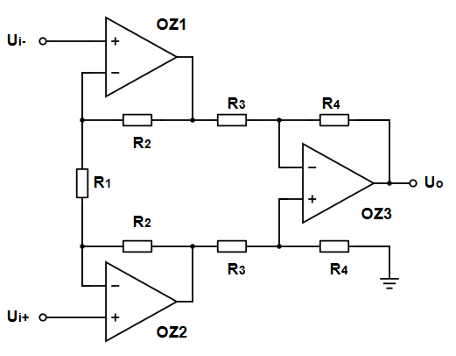

Přístrojový zesilovač
Kde vadí malý vstupní odpor rozdílového zesilovače,
použije se tzv. přístrojový zesilovač.
$$R_{i}=∞$$
Ten má vstupní odpor nekonečný.
A má ještě pár dalších báječných vlastností.
stupeň (OZ1, OZ2) = dva neinvertující zesilovače
stupeň (OZ3) = rozdílový zesilovač

Slide 18
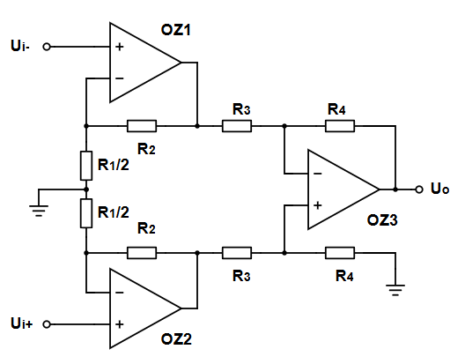
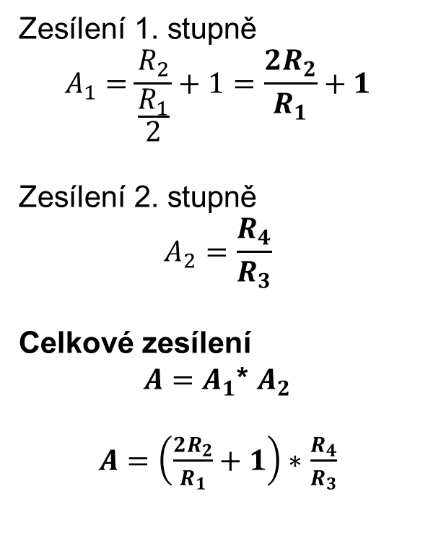
Přístrojový zesilovač
Výpočet zesílení: R₁ „jako“ rozdělíme na dva.
Zesílení 1. stupně
$$A_{1}=\frac{R_{2}}{\frac{R_{1}}{2}}+1=\frac{{2R}_{2}}{R_{1}}+1$$
Zesílení 2. stupně
$$A_{2}=\frac{R_{4}}{R_{3}}$$
Celkové zesílení
$A=$ $A_{1}$* $A_{2}$
$A=\left(\frac{{2R}_{2}}{R_{1}}+1\right)∗$ $\frac{R_{4}}{R_{3}}$

Slide 19
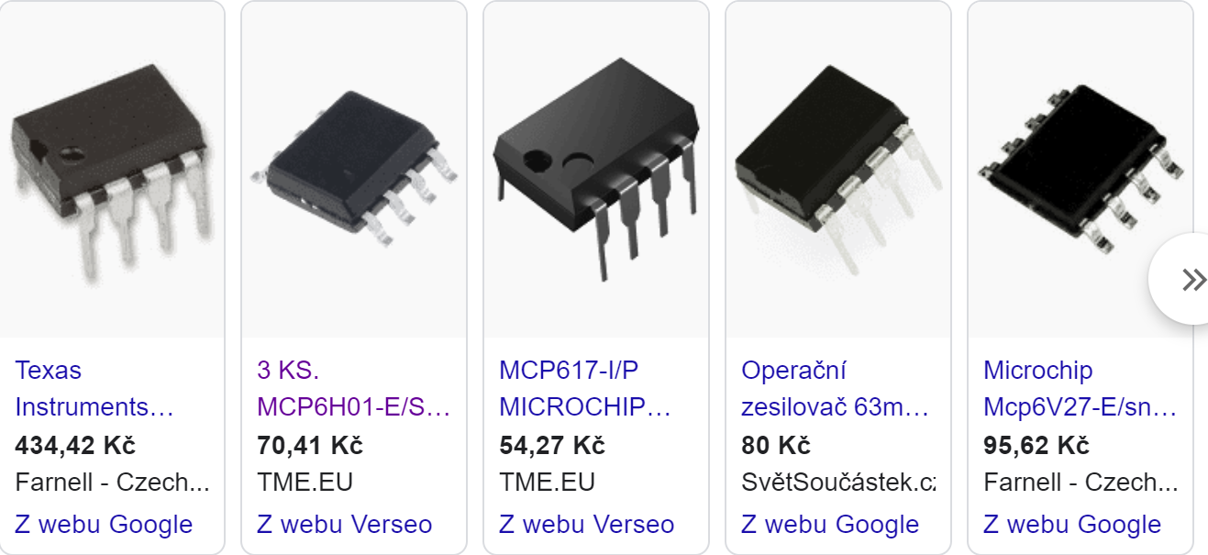
Přístrojový zesilovač

Slide 20
Užití
Snímání malých signálů v prostředí s velkým rušením, např.
  aktivita srdce (elektrokardiografie)
  aktivita mozku (elektroencefalografie)
  signály na konci dlouhých vedení (třeba USB)
Ovládání servomotorů
Můstkové měřicí přístroje

Slide 21
Shrnutí
Rozdílový zesilovač
  zesiluje jen rozdílový signál
  zesílení je dáno poměrem odporů
  nepřenáší společný signál
  v základním zapojení má malý vstupní odpor

